Slide 1
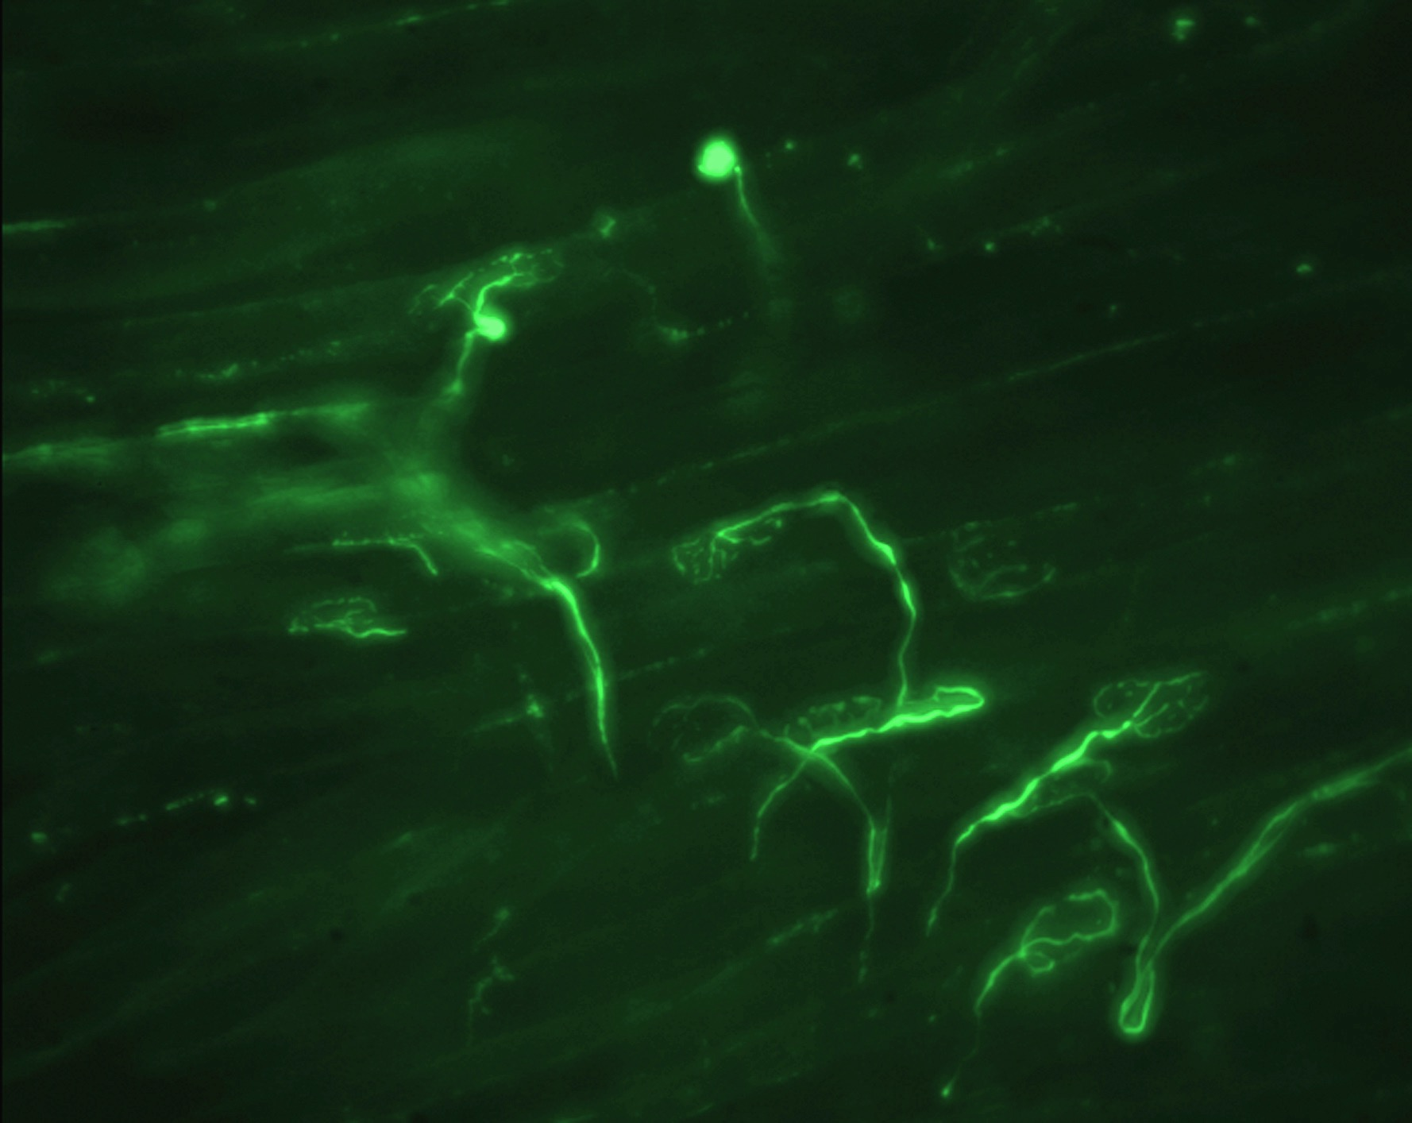
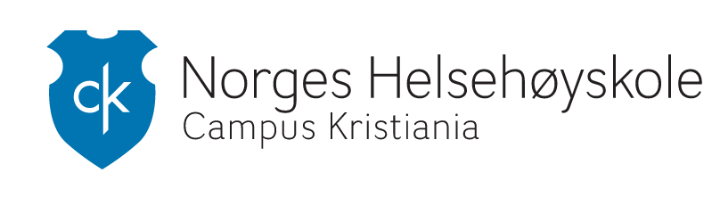

Muskelhukommelse
-cellebiologisk kjerneforskning
Jo C. Bruusgaard, ph.d.

Slide 2
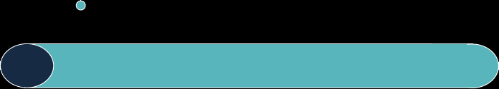
Muskelcellene er de største i kroppen
Volum: 1000 nl - lengde: 0.5 m
De fleste andre celler: 10⁻⁵ - 10⁻³ nl
Muskelceller er million ganger større enn andre celler, og i denne sammenheng teller størrelsen!

Slide 3
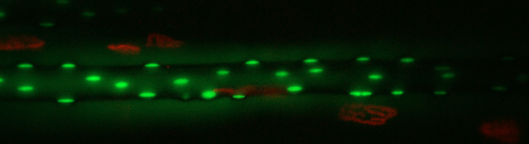
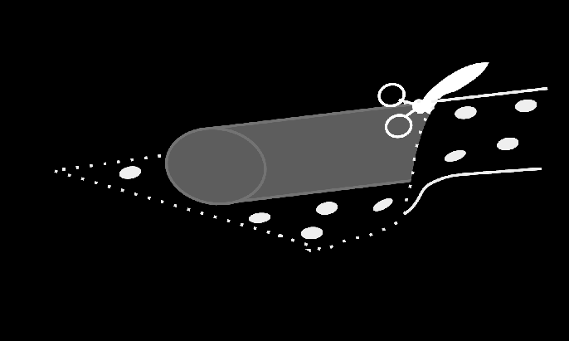
Muskelceller er multinukleære
-og ligger på overflaten av cellene!

Slide 4
Hva gjør kjernene?
Inneholder DNA (arbeidstegningene for proteiner)
Har endoplasmatisk retikulum og golgi-apparat
(proteinfabrikker og -sortering)

Slide 5
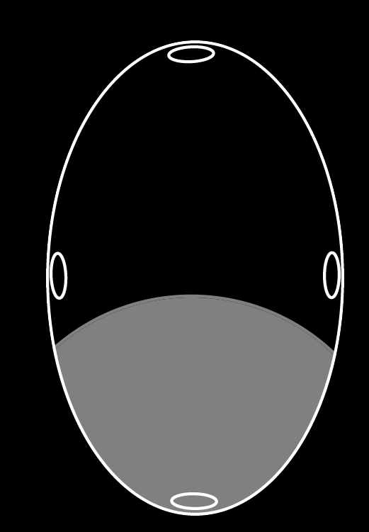
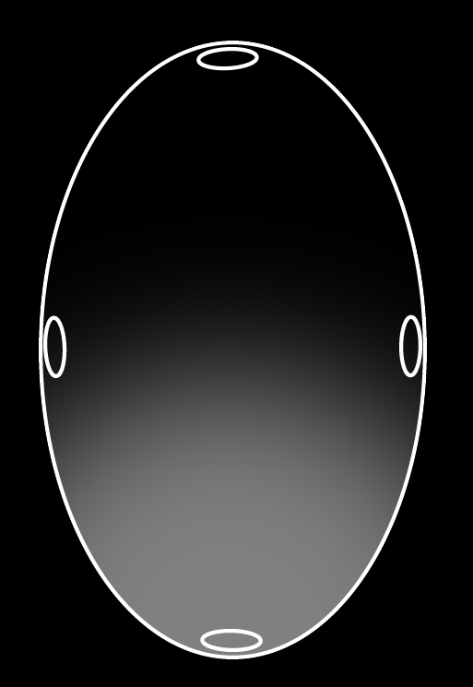
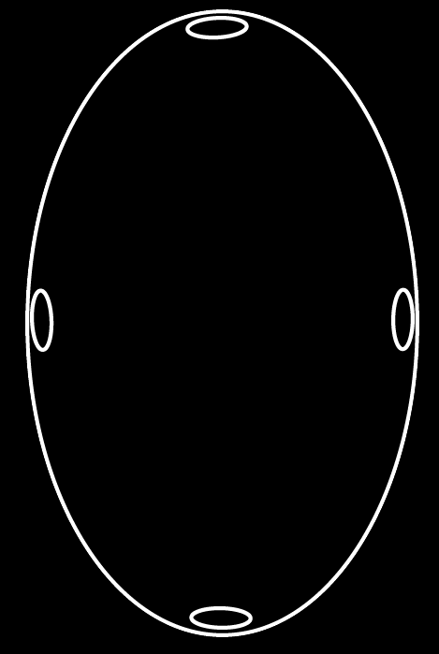
Kjernedomener
Hver kjerne “betjener” et område av cytoplasma

Slide 6
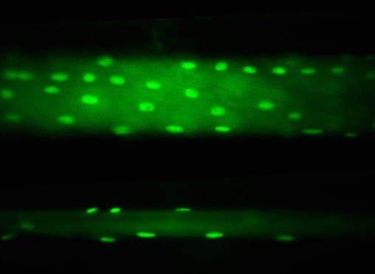
Store fibre – mange kjerner
Små fibre – færre kjerner

Slide 7
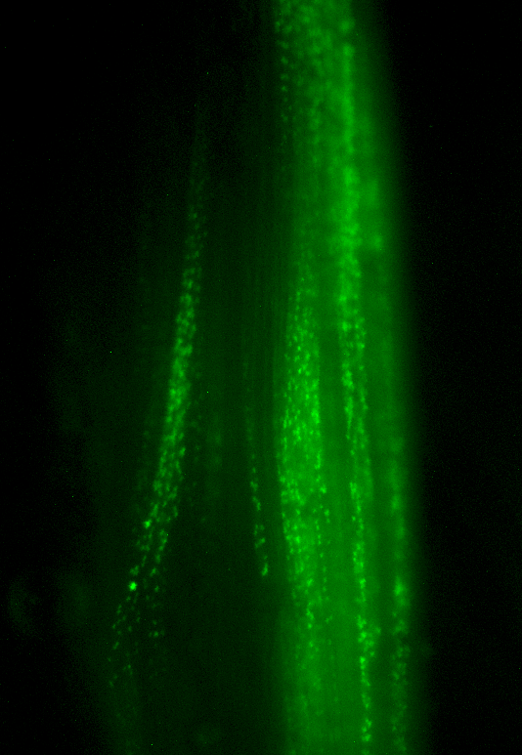
Merking av muskelcellekjerner i levende dyr

Slide 8
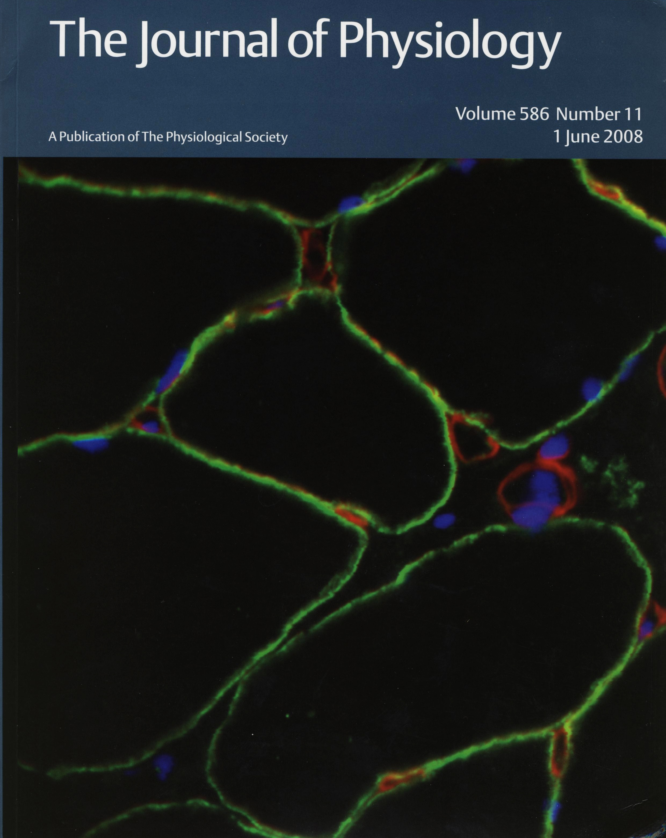
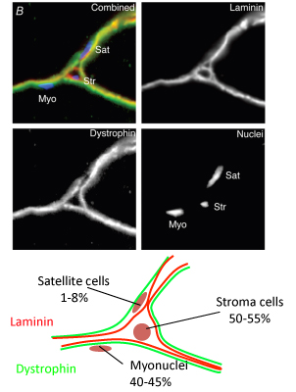
Kjernepopulasjoner
Tre hovedpopulasjoner av kjerner i muskelvev:
Stamceller (satellittceller)
Stromaceller (fibroblaster, immunceller etc)
“Ekte” muskelkjerner

Slide 9
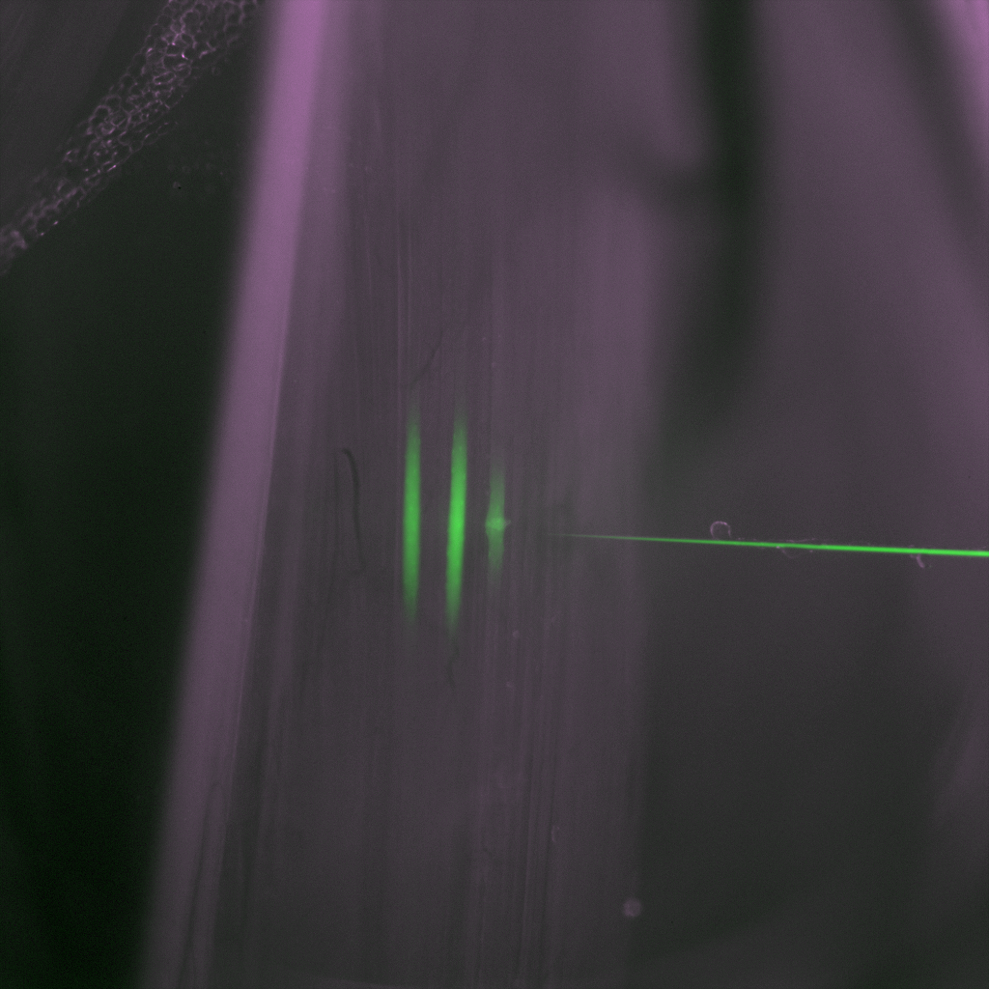
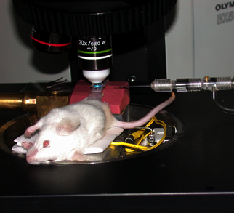
Intracellulære injeksjoner

Slide 10
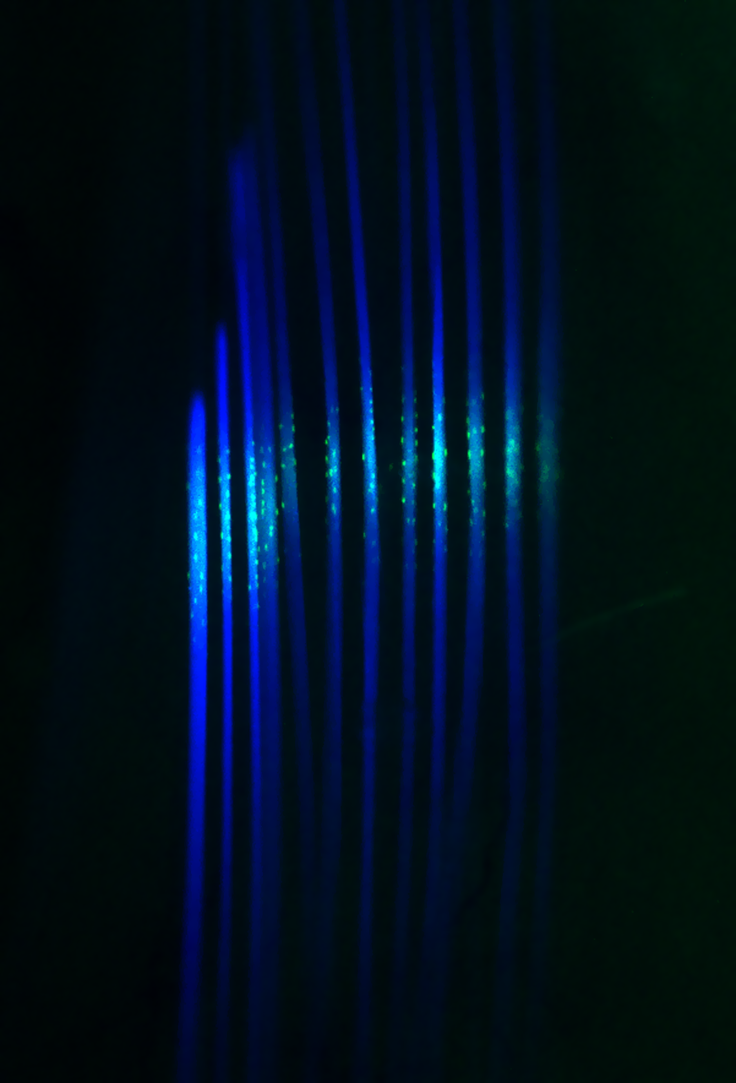
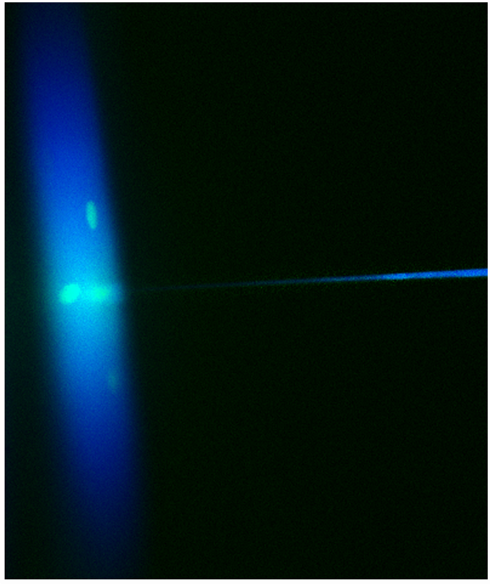
Intracellulære injeksjoner
Blå dextran
Grønne oligonukleotider,
(17-mer)

Slide 11
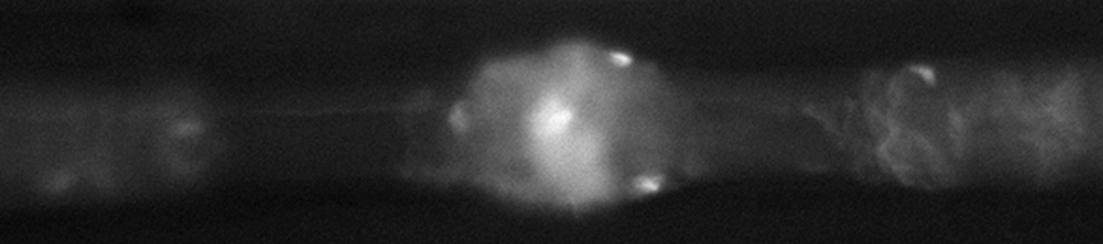
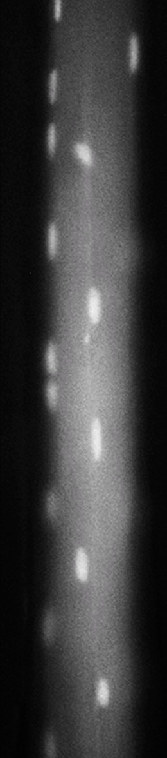
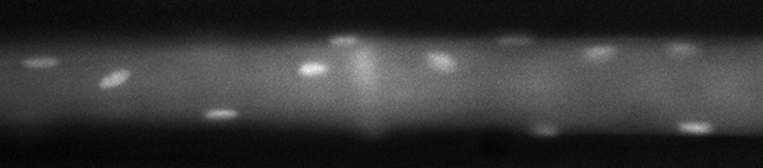
Muskelceller i levende dyr

Slide 12




Hypertrofi vs. atrofi
Apoptose
Hypertrofi
Satellittcelle-
fusjon
Atrofi

Slide 13
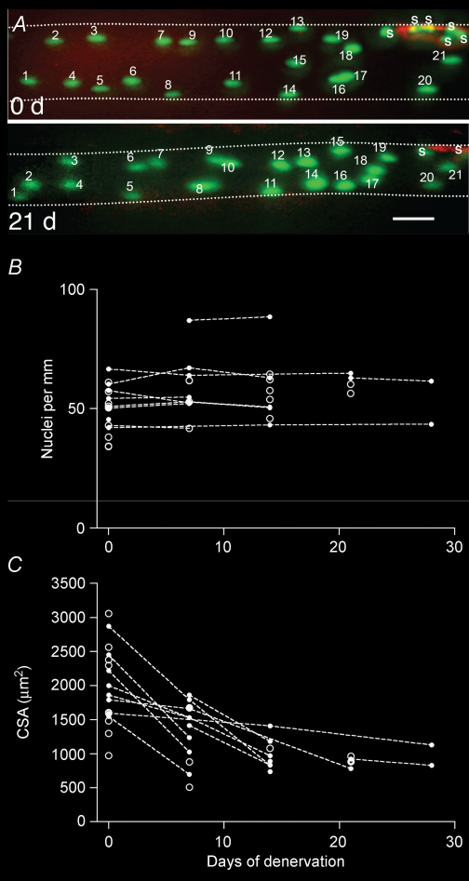
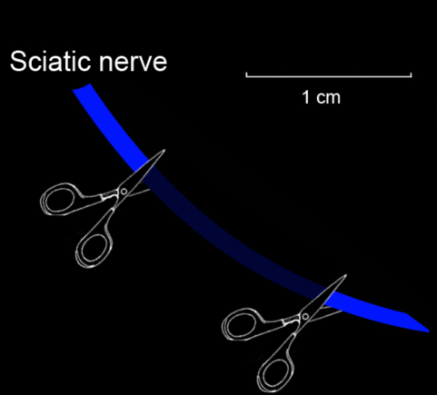
Er muskelsvinn assosiert med tap av kjerner?
Denervering
500 μm
Bruusgaard & Gundersen, J Clin Inv, 2008

Slide 14

Hypertrofi
Hva kommer først – kjernene eller muskelveksten?
Satellittcelle-
fusjon
Hypertrofi
Satellittcelle-
fusjon
Hypertrofi
Notes:
Two pathways

Slide 15
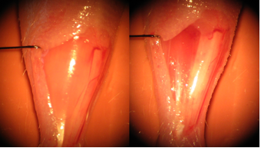
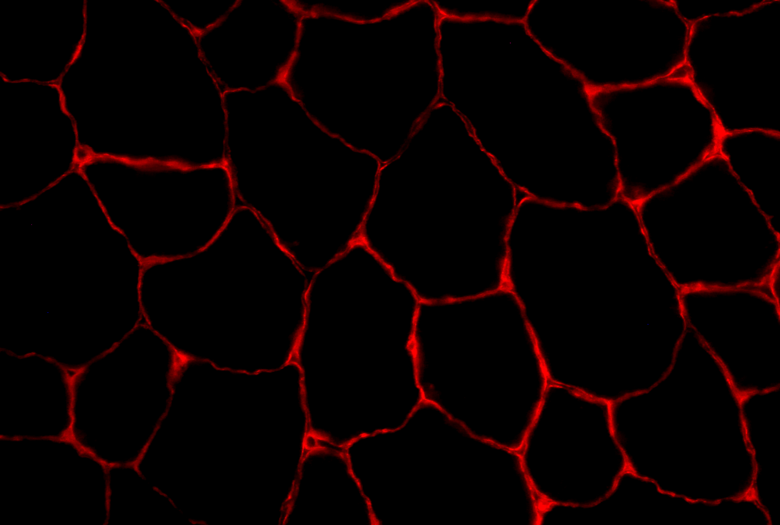
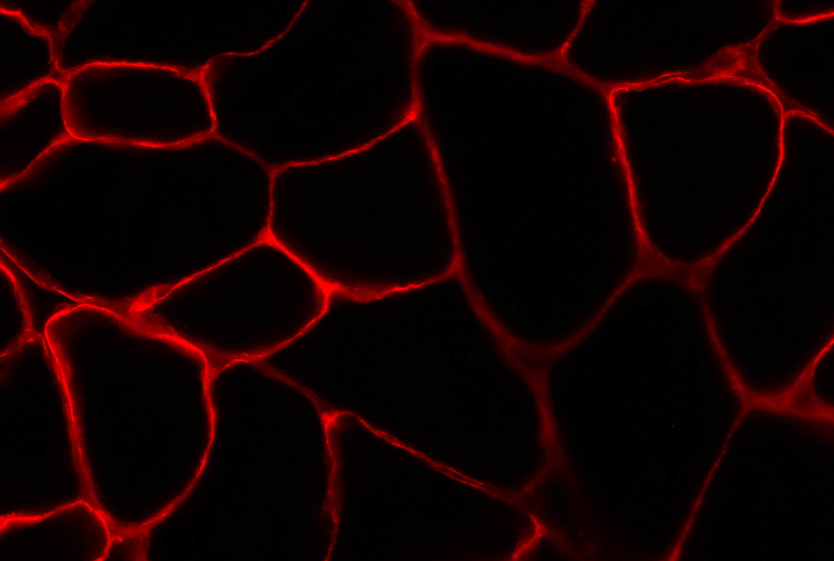
Treningsmodellen
Kirurgisk fjerning av synergistisk muskel
Surgical removal of synergists
20-30% hypertrofi etter 2 uker

Slide 16
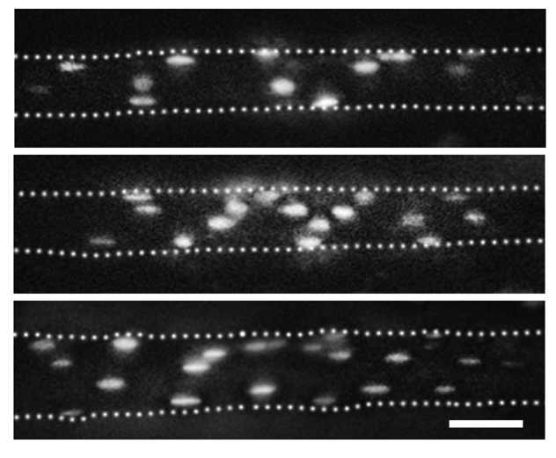
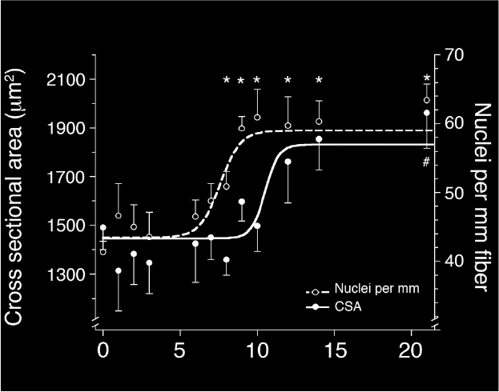
Trening gir større muskler- men først kommer kjernene
0 dager
8 dager
14 dager
Bruusgaard et al., PNAS, 2010

Slide 17
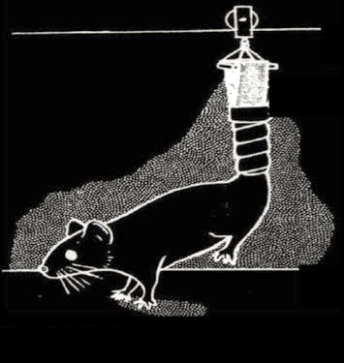
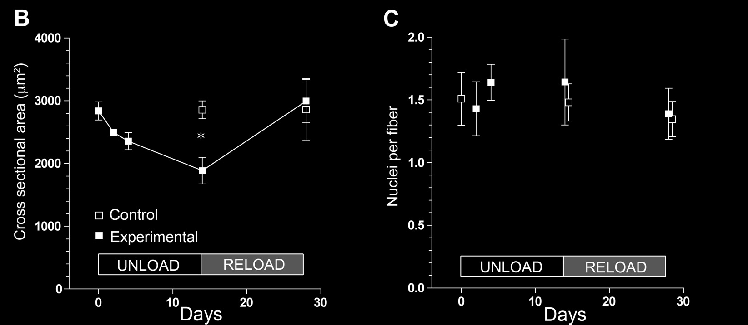
Antallet kjerner reflekterer hvor stor en fiber er (eller har vært)
Bruusgaard et al. 2012 J App Physiol

Slide 18
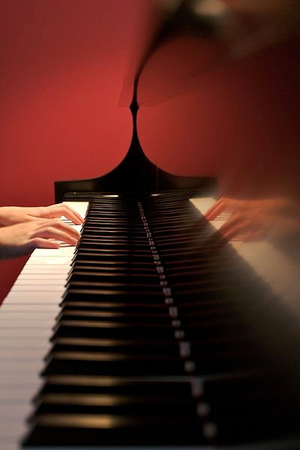
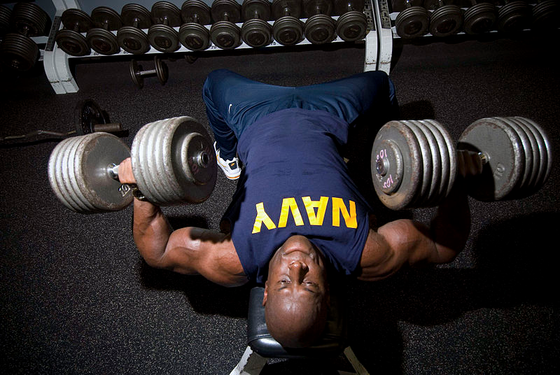
Muskelhukommelse
Har lenge vært synonymt med motorisk læring

Slide 19

Finnes det en snarvei tilbake til gammel storhet?
Hypertrofi
Atrofi
Før trening

Slide 20
Treningsmodellen
Kirurgisk fjerning av synergistisk muskel
Surgical removal of synergists
20-30% hypertrofi etter 2 uker

Slide 21
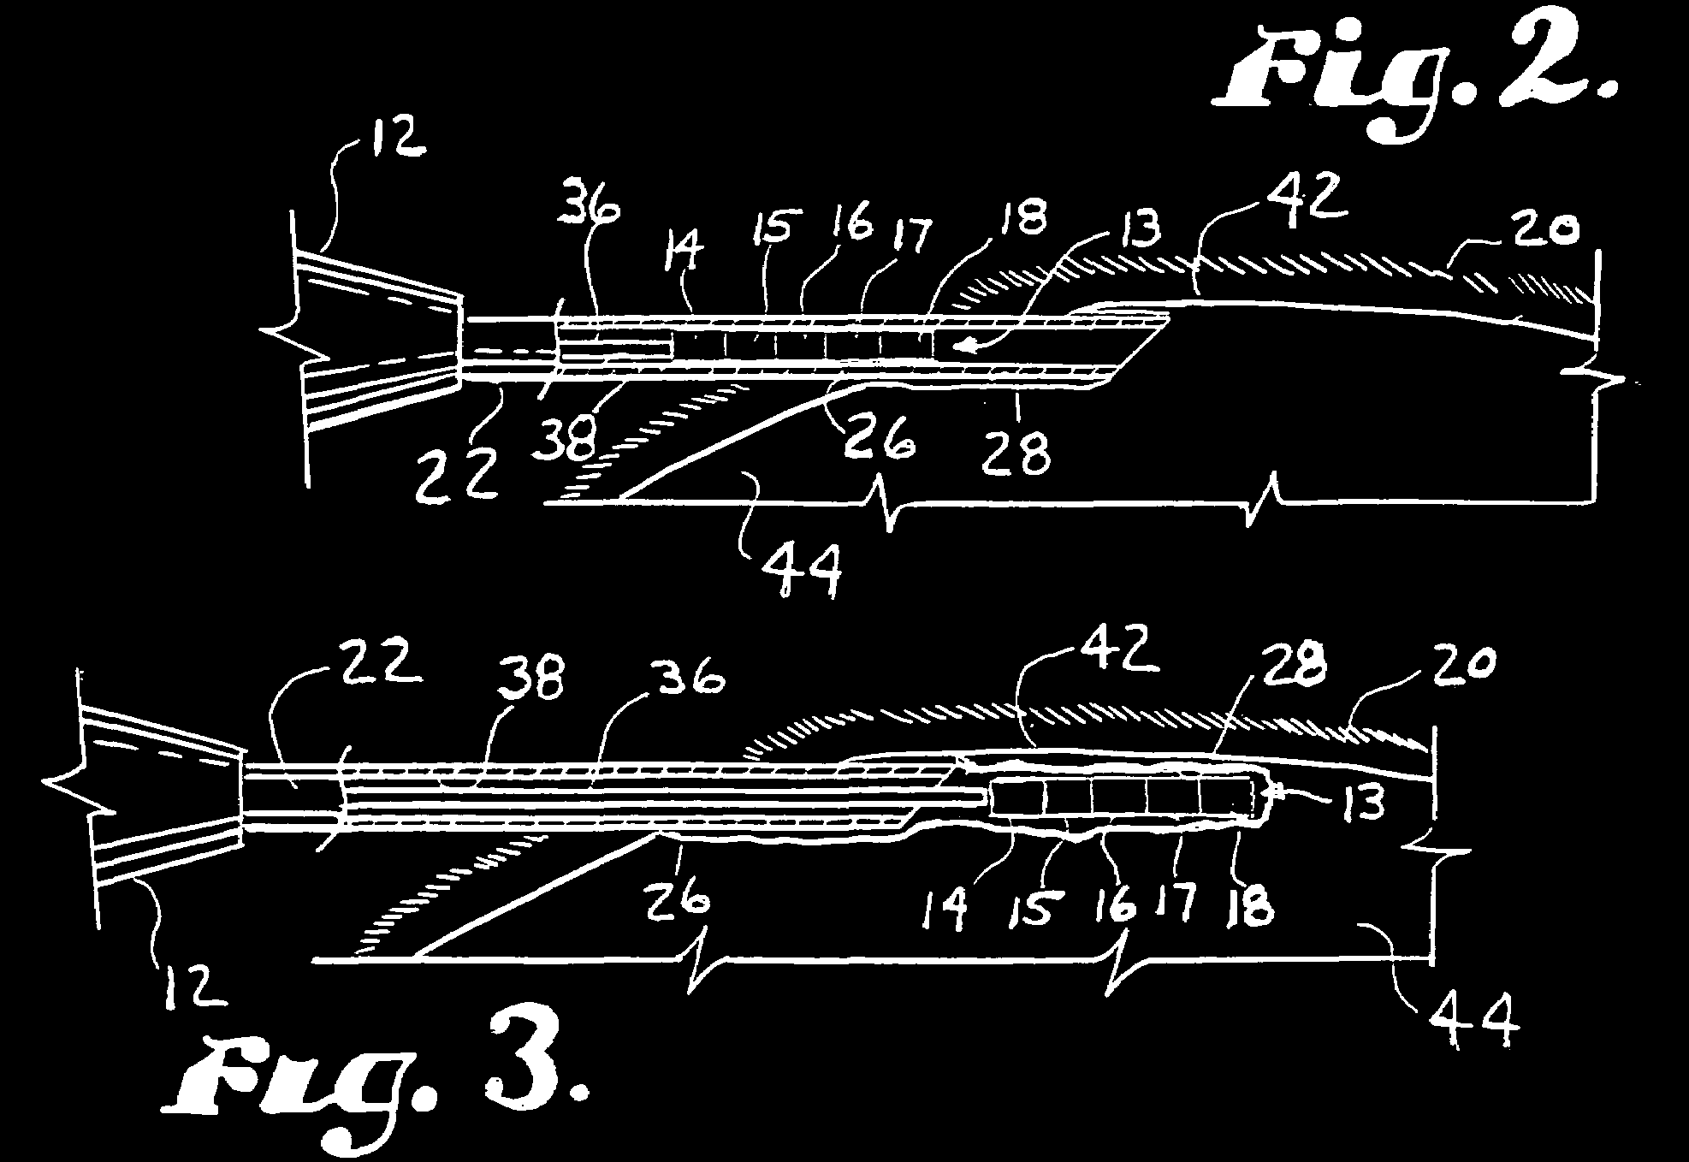
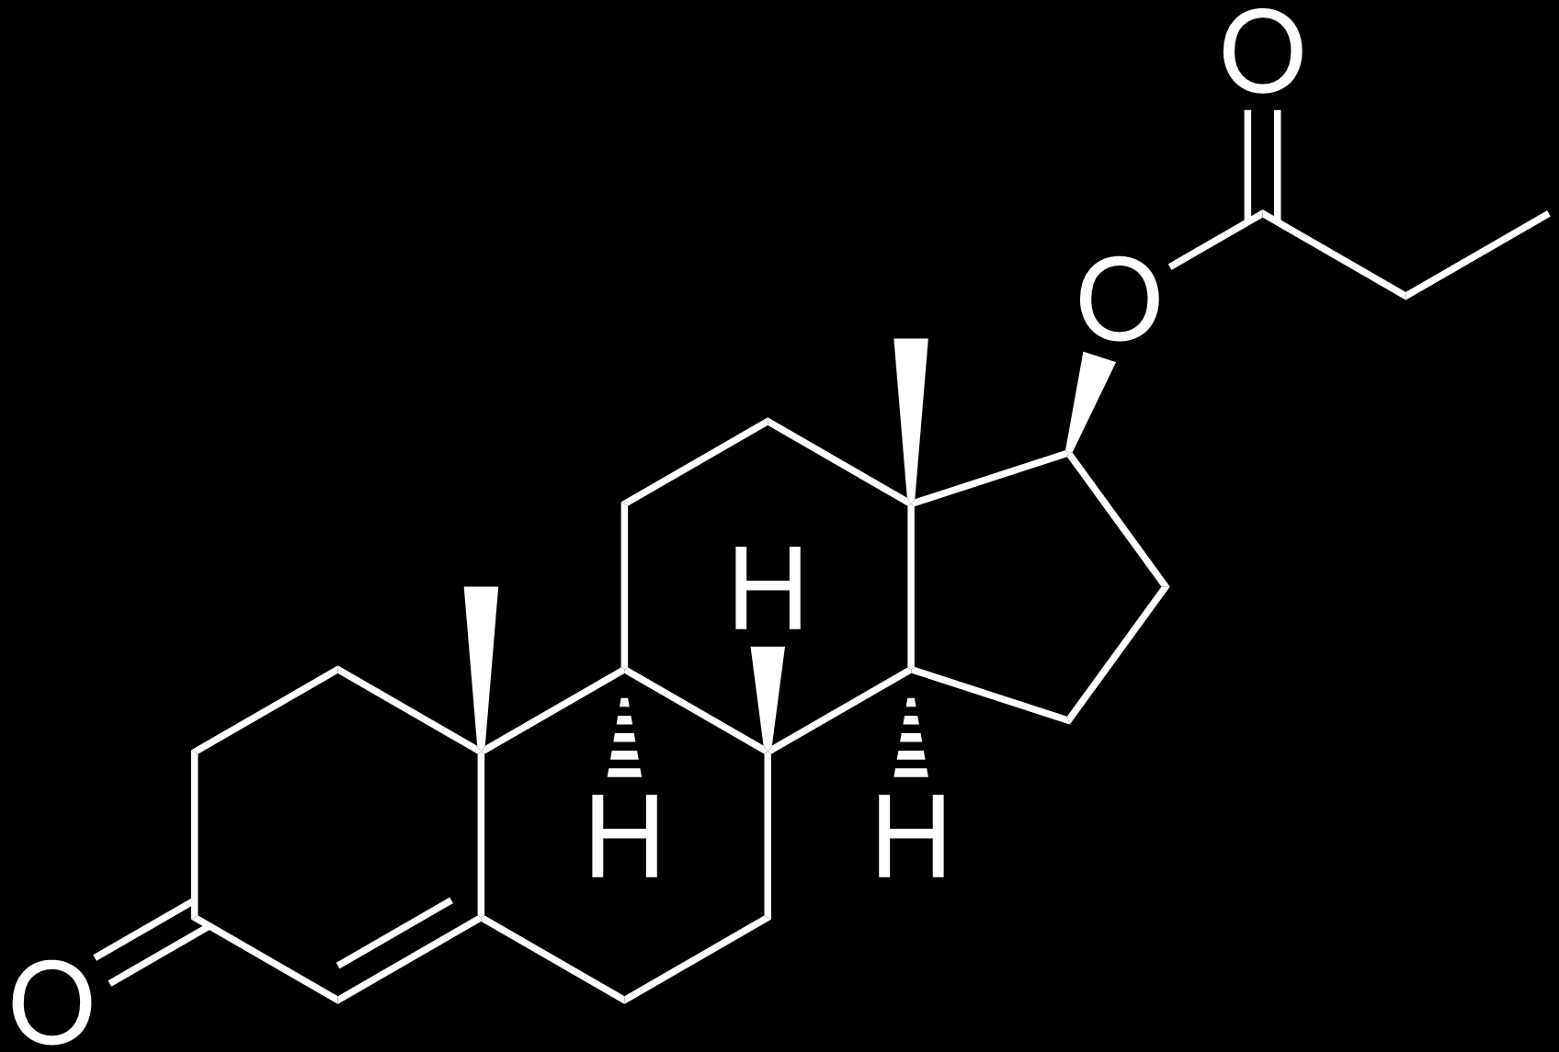
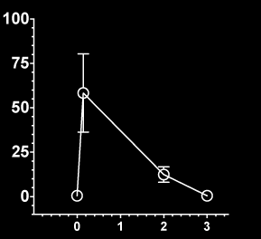
Løsning: Anabole steroider!
Testosterone propionate
[testosterone prop.] nM
weeks

Slide 22
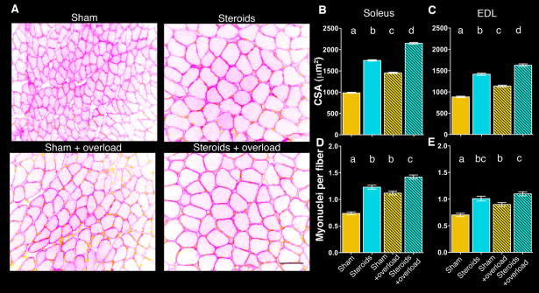
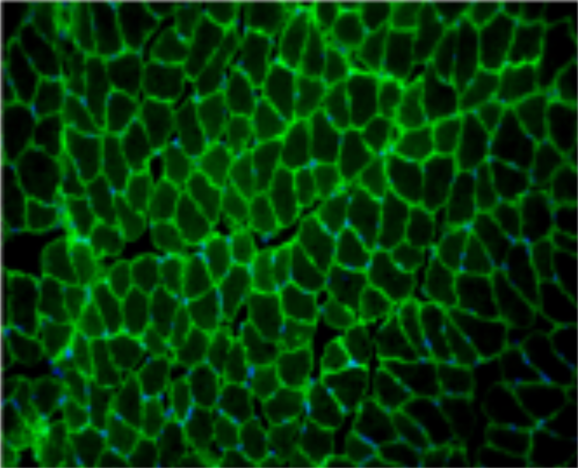
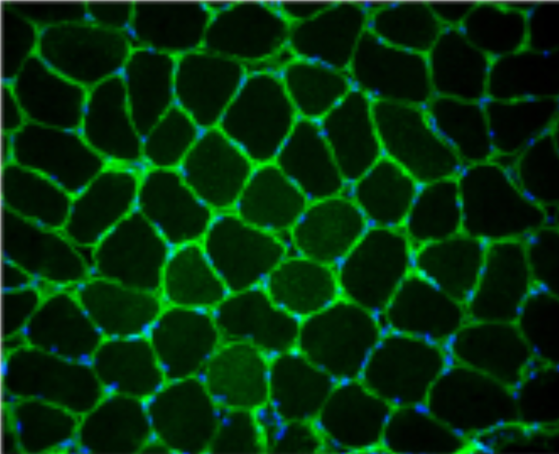
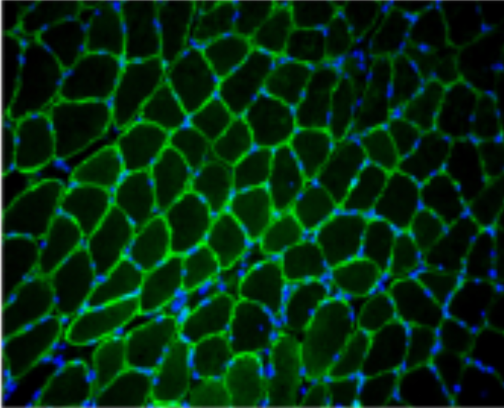
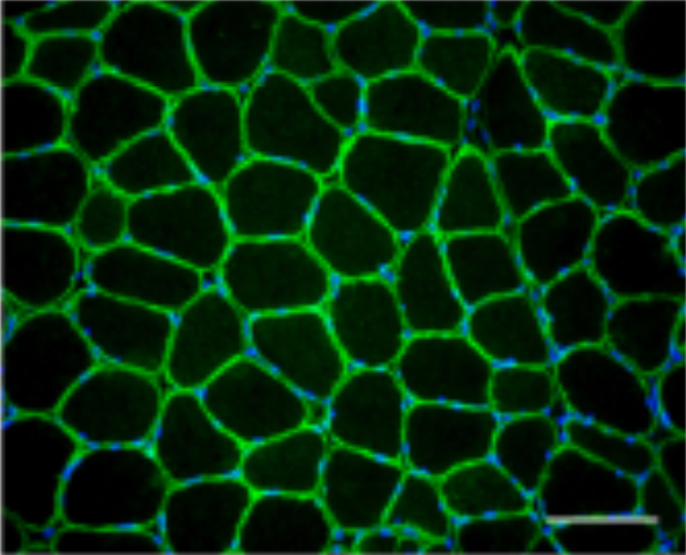
Anabole steroider virker…
Egner, Bruusgaard, Eftestøl and Gundersen, J Physiol, 2013

Slide 23
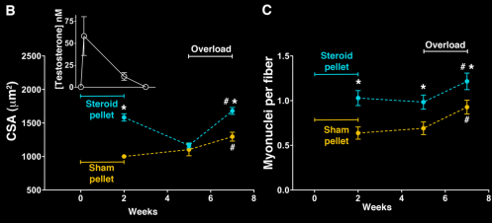
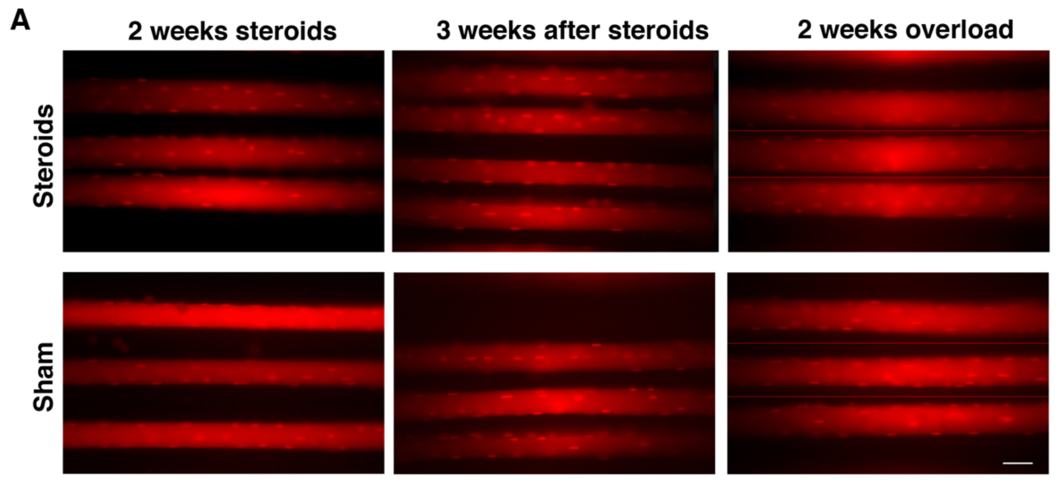
Mus med dopinghistorikk

Slide 24
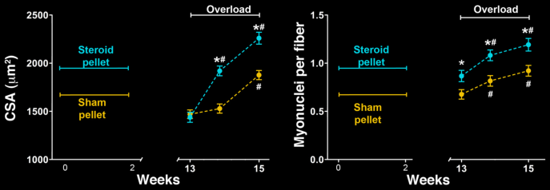
Langtidshukommelse
3 måneder uten steroider
- tilsvarer 15% av et museliv

Slide 25
Snarvei tilbake til gammel storhet?
Hypertrofi
Rask
gjenopptrening
Atrofi
Nye myokjerner
Før trening

Slide 26
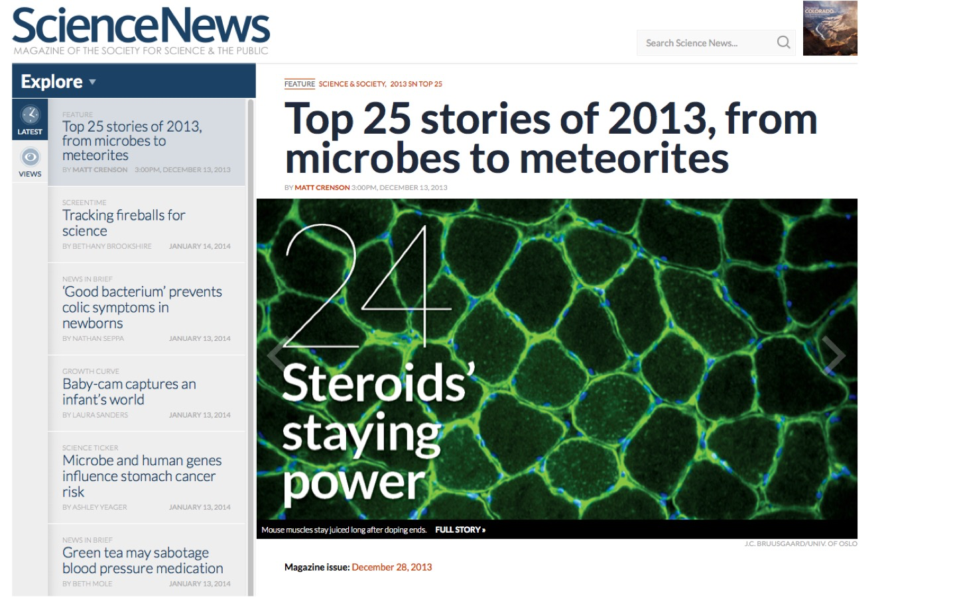
Muskelsvekkelse hos eldre
30% av alle over 65 år faller årlig
12% av alle fall fører til en fraktur hos eldre
25% av pasientene som legges inn på sykehus etter fall dør i løpet av et år

Slide 27
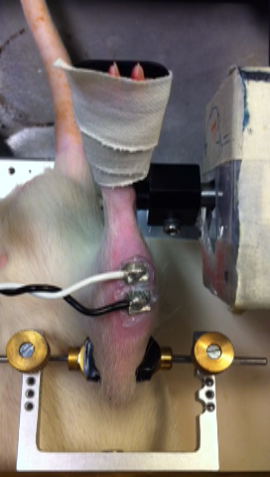
Ubesvarte spørsmål
Mennesker, da?
  Sunnaas Sykehus (lammelser)
  Intervensjonsstudie (Steroider)
  Forbedret treningsmodell!

Slide 28
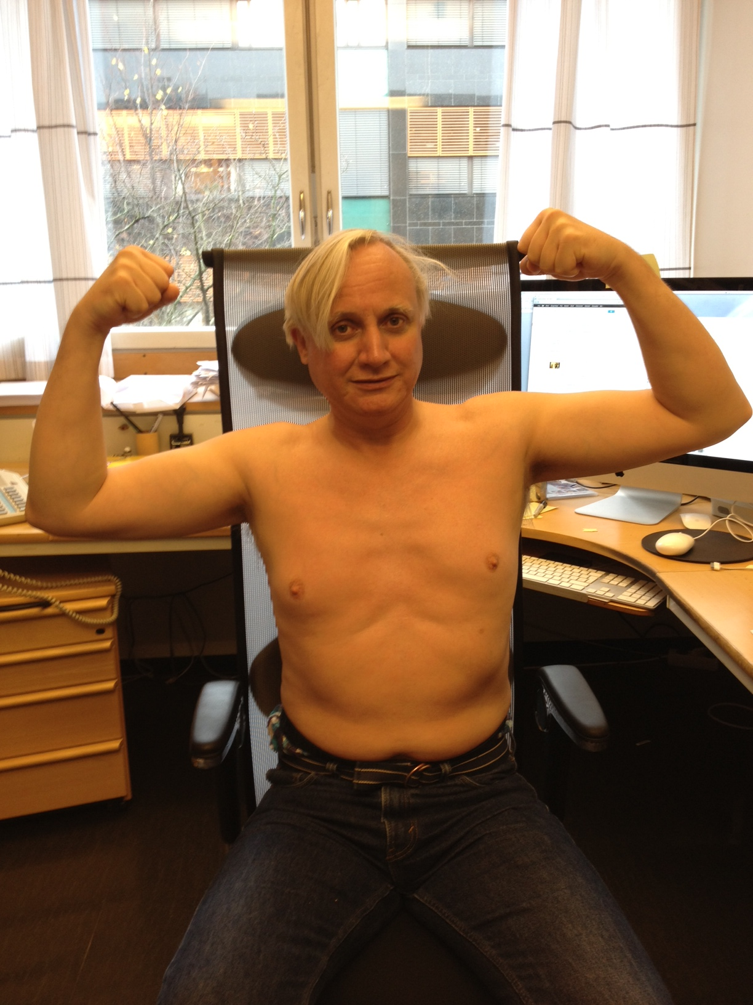
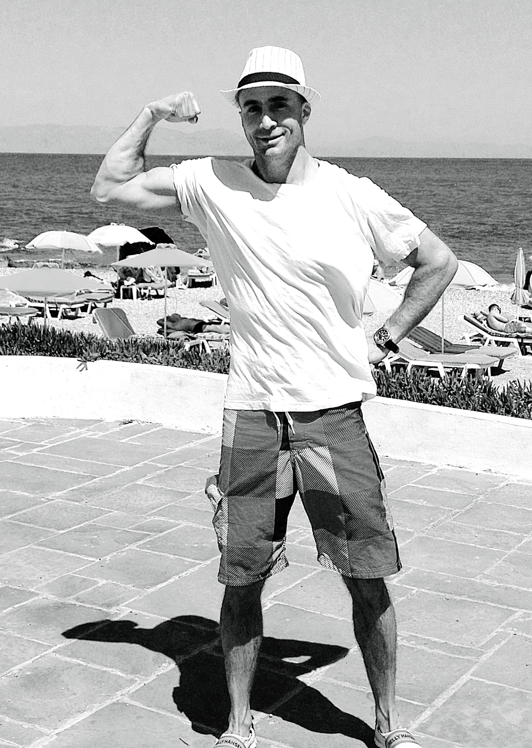
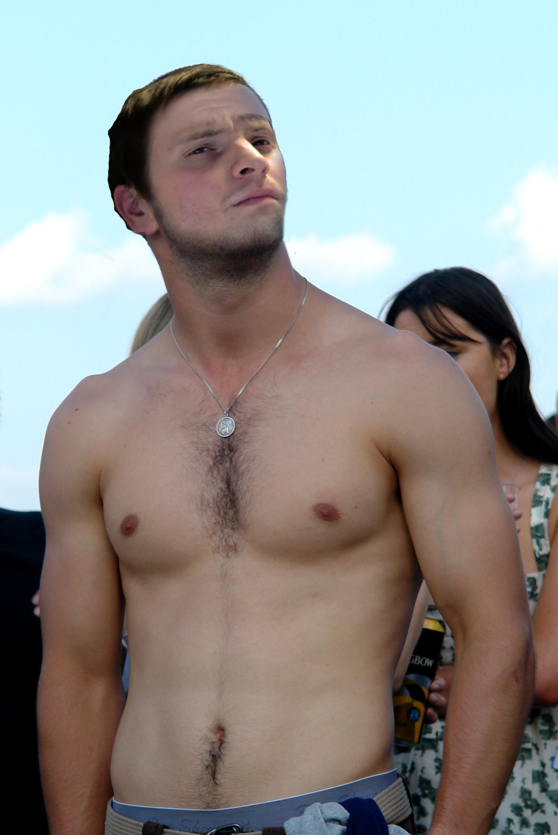
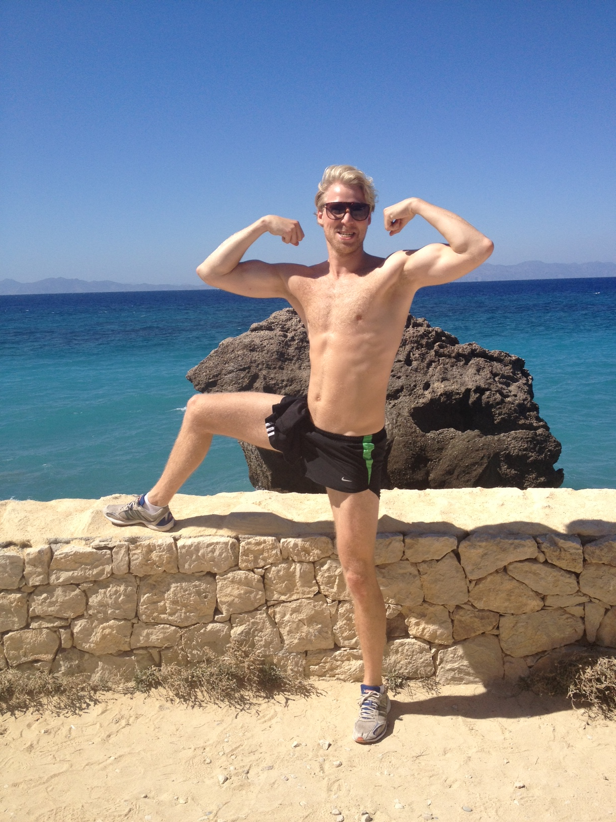
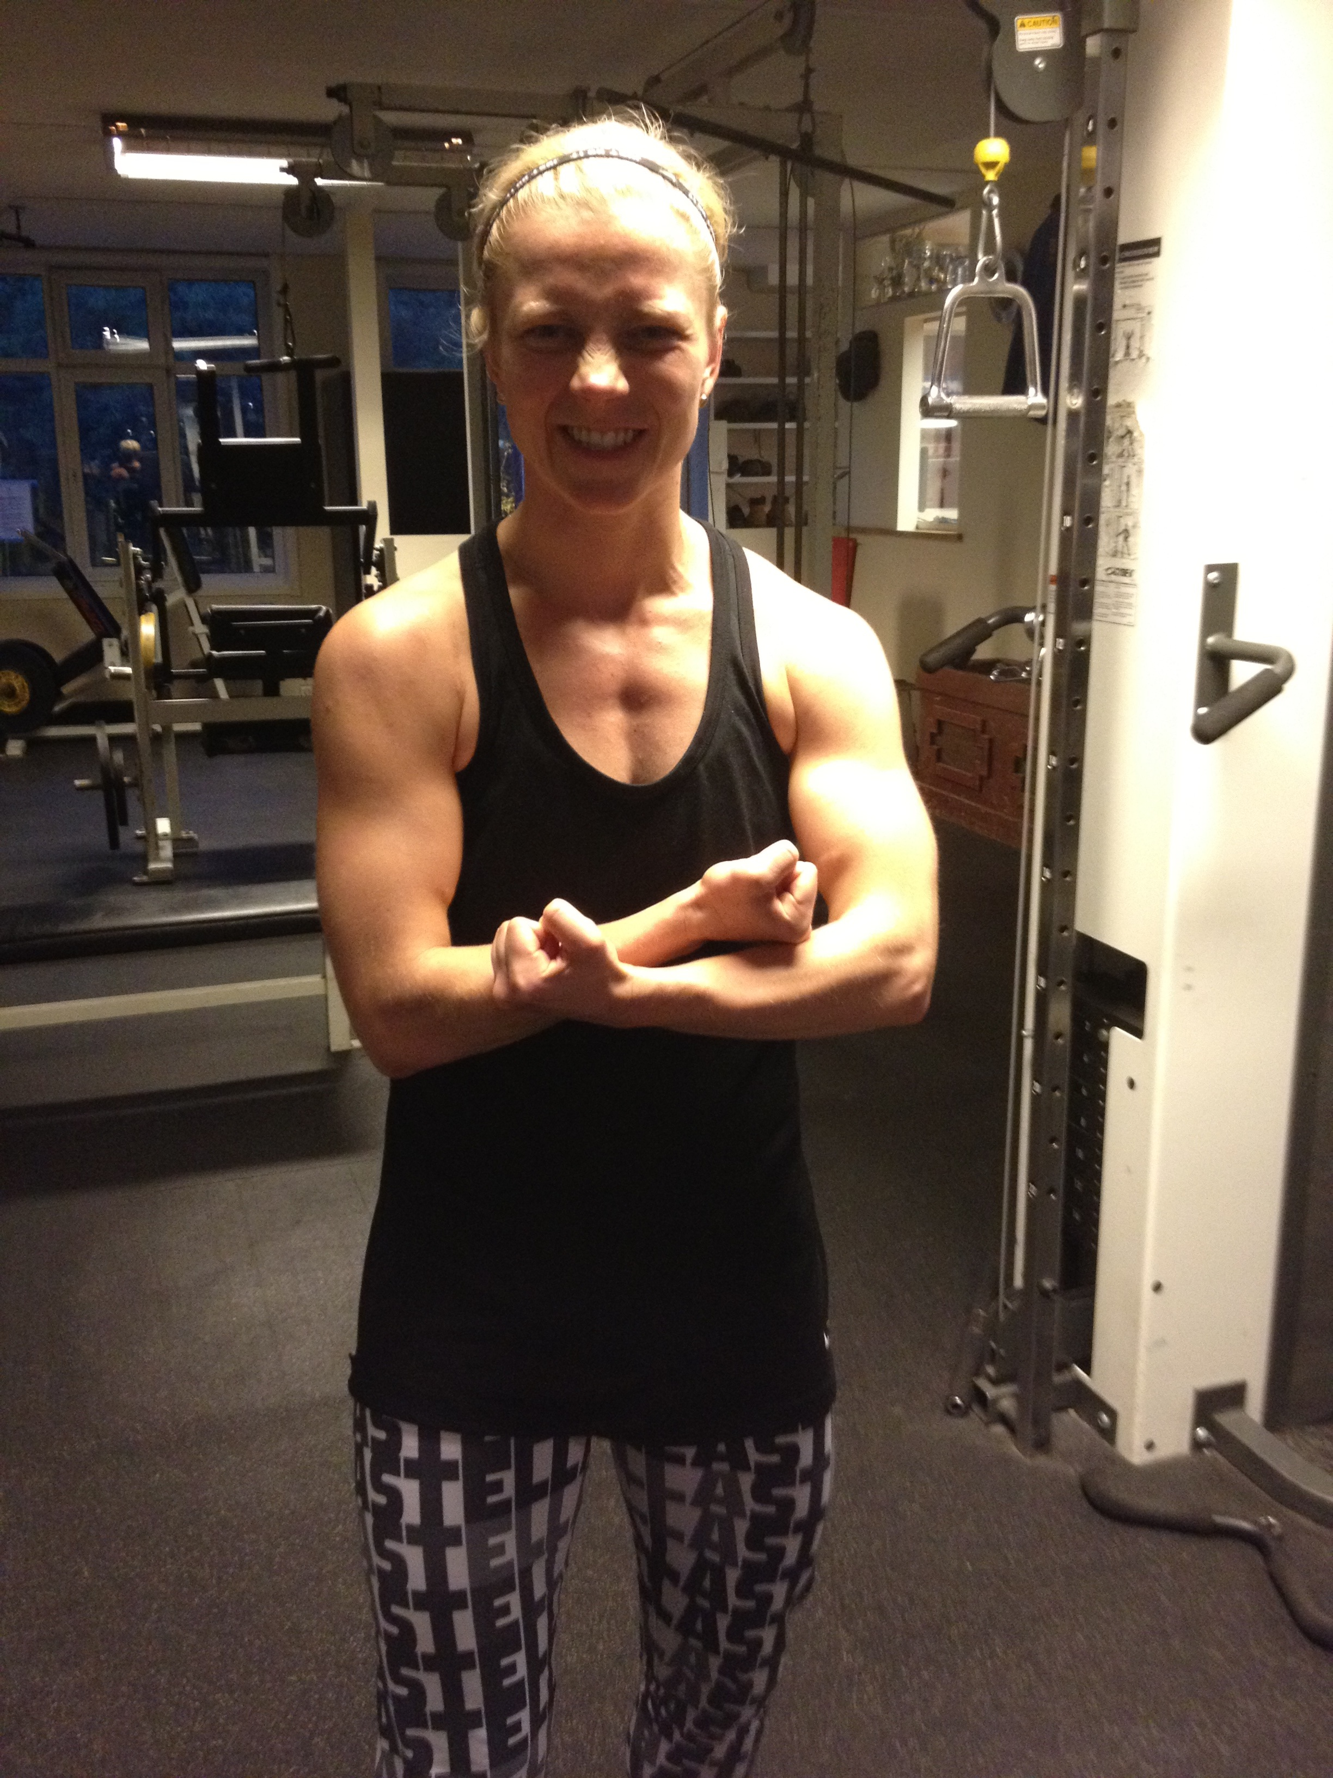

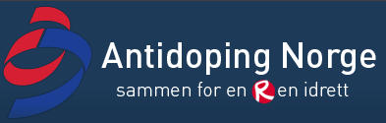
Kristian Gundersen
Meg
Einar Eftestøl
Ivan Winje
Ingrid Egner

Slide 29
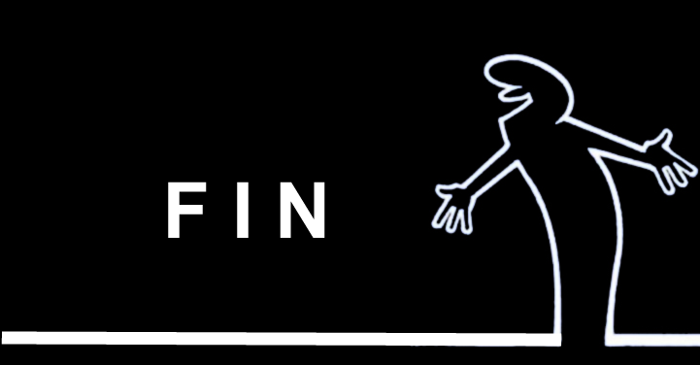
Thanks to:
Hormonlaboratoriet, Oslo universitetssykehus HF
Antidoping Norge
Norges Forskningsråd
F I N

